Slide 1
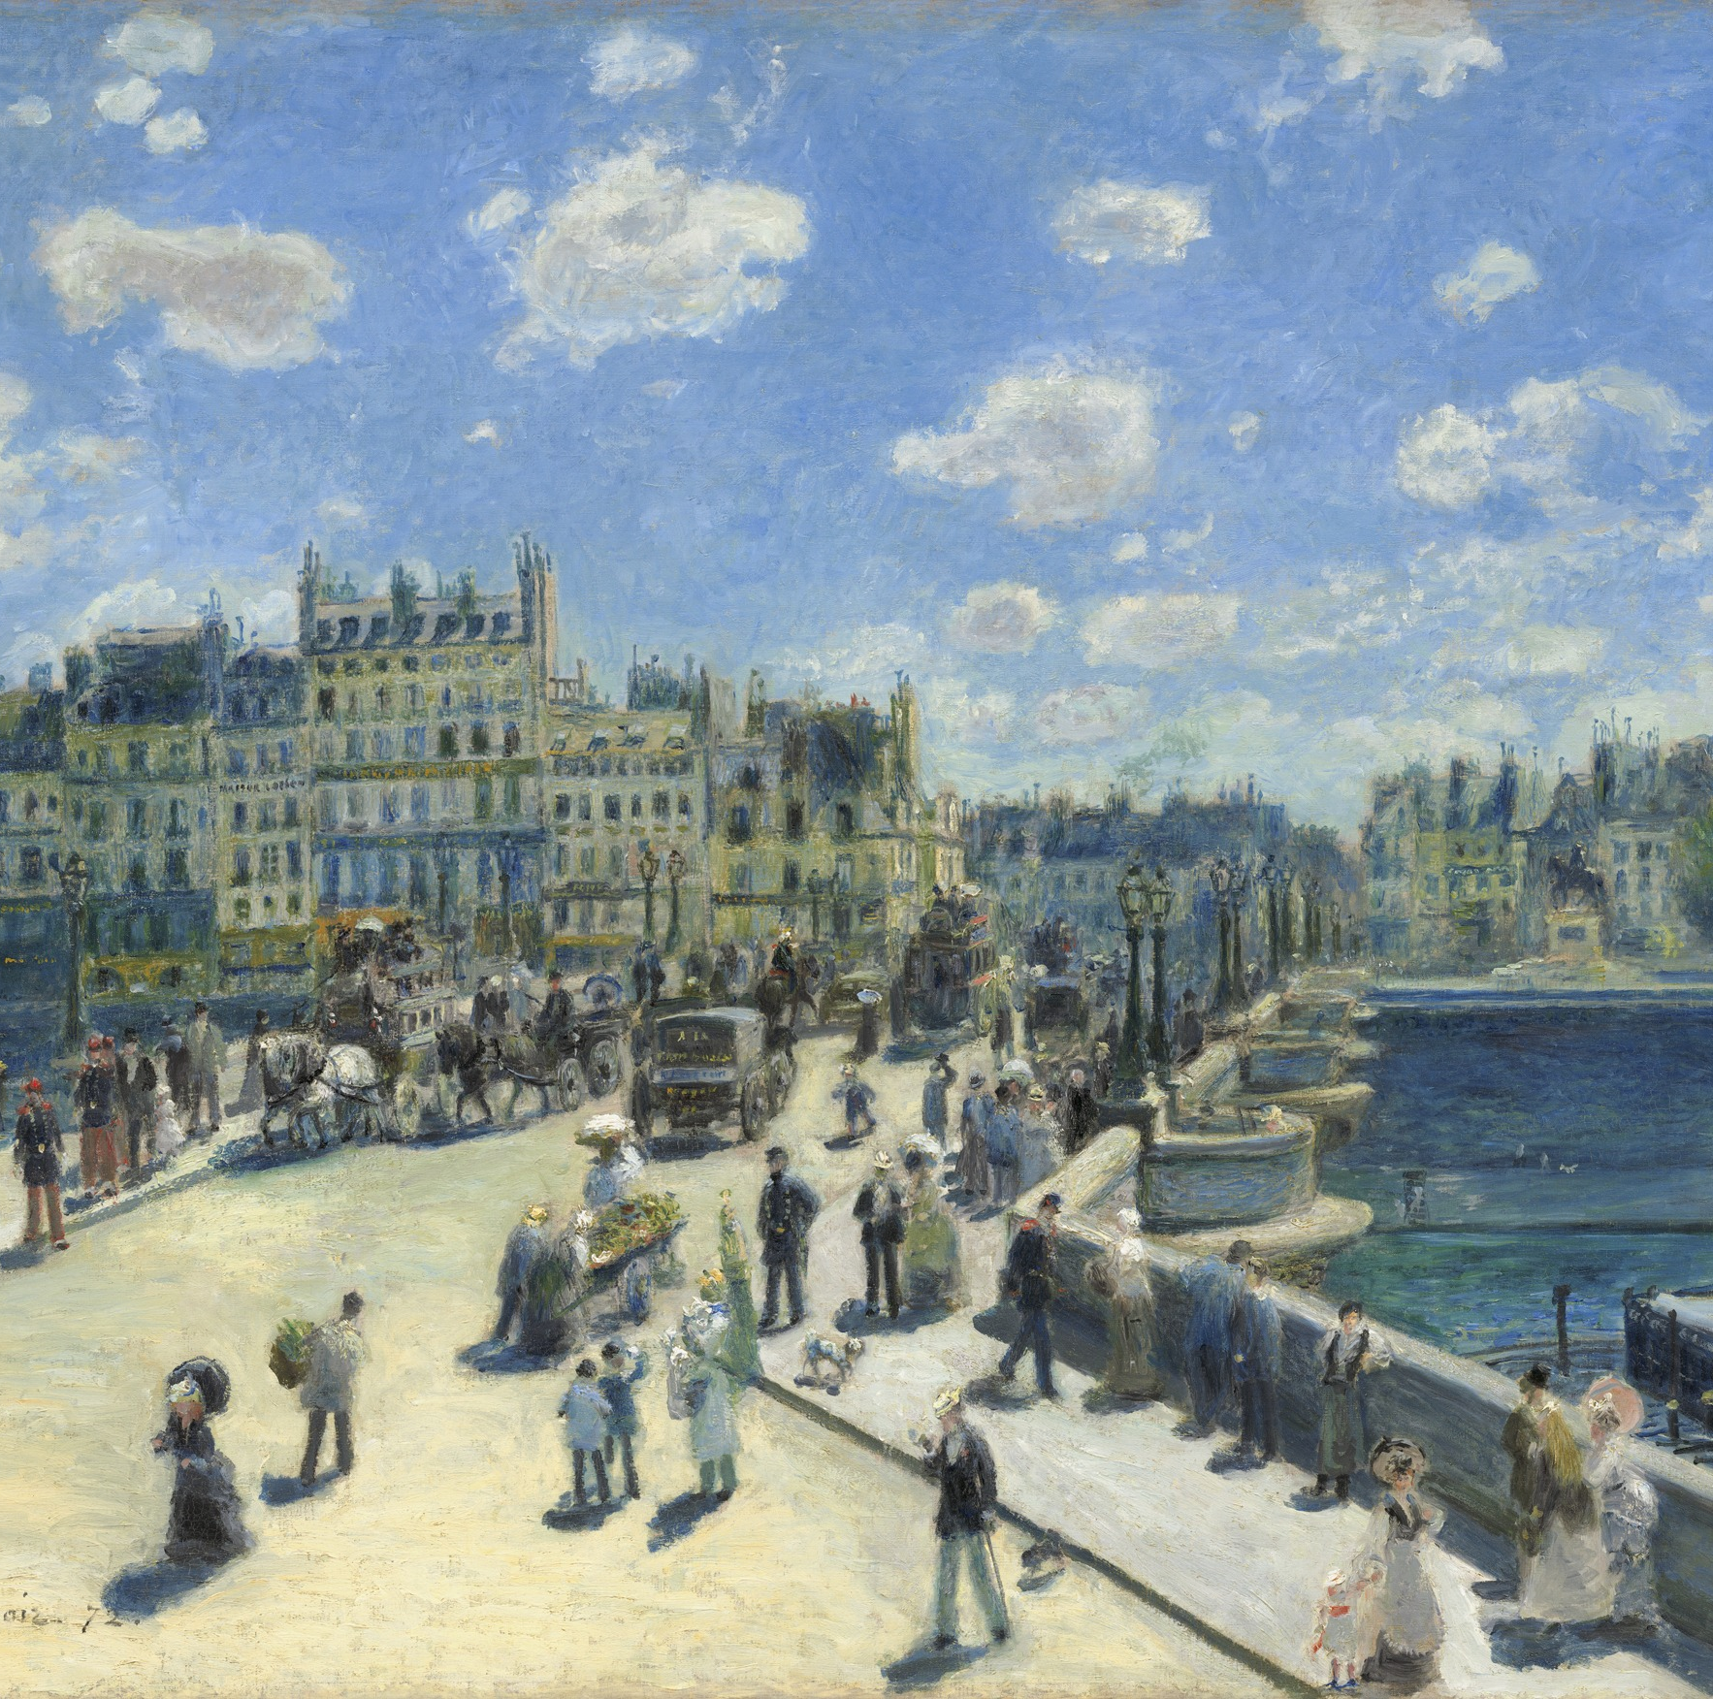
Франция:
Вторая империя и Третья республика
9 класс
100ballnik.com

Slide 2
Основные термины
Бонапартизм — политический режим, при котором авторитарная власть опирается на поддержку народа и армии, часто ассоциируется с политикой Наполеона Бонапарта и его племянника Наполеона III.
Наполеон III — император Франции (1852–1870), последний монарх Франции, свергнут после поражения во Франко-прусской войне.
Адольф Тьер — французский политик, глава Временного правительства, подавивший Парижскую коммуну, один из основателей Третьей республики.
Парижская коммуна — революционное правительство Парижа, существовавшее с 18 марта по 28 мая 1871 года, пытавшееся построить социалистическое общество.
Эмиль Золя — знаменитый французский писатель, представитель натурализма, автор романов, борец за справедливость (дело Дрейфуса)
100ballnik.com

Slide 3
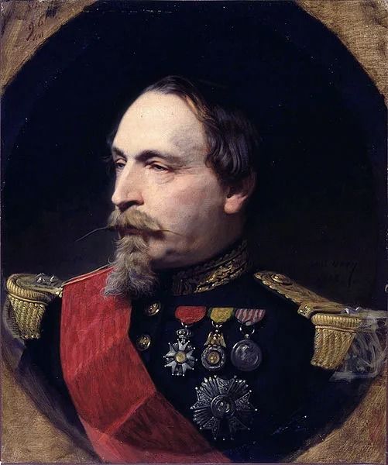
Два Наполеона
Образ правителя
Прозвище «Наполеон Малый» появилось благодаря сравнению с легендарным дядей
Имиджевая политика: сознательное подчёркивание преемственности с Наполеоном I
Политическая выгода: использование популярности «наполеоновской легенды»
Авторитарная власть:
Представление о себе как главе нации
Ответственность за судьбу страны
Использование плебисцитов для легитимации власти
100ballnik.com

Slide 4
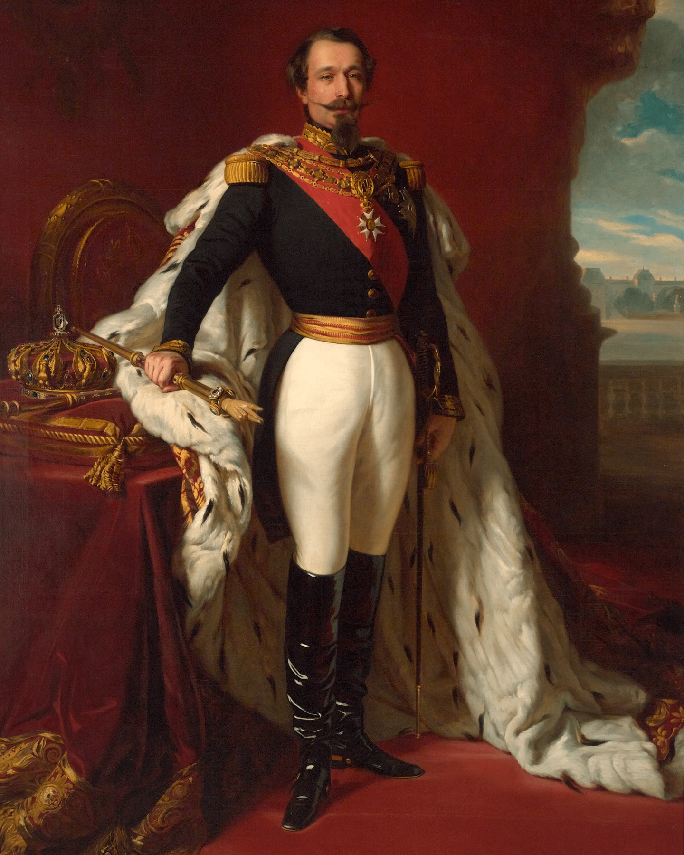
Два Наполеона
Специфика бонапартизма
Положительные черты:
Отрицательные стороны:
Продолжение бонапартистской традиции
Постоянная потребность в успехах
Зависимость популярности от военных побед
Попытка решения актуальных задач эпохи
Необходимость в внешних достижениях
100ballnik.com

Slide 5
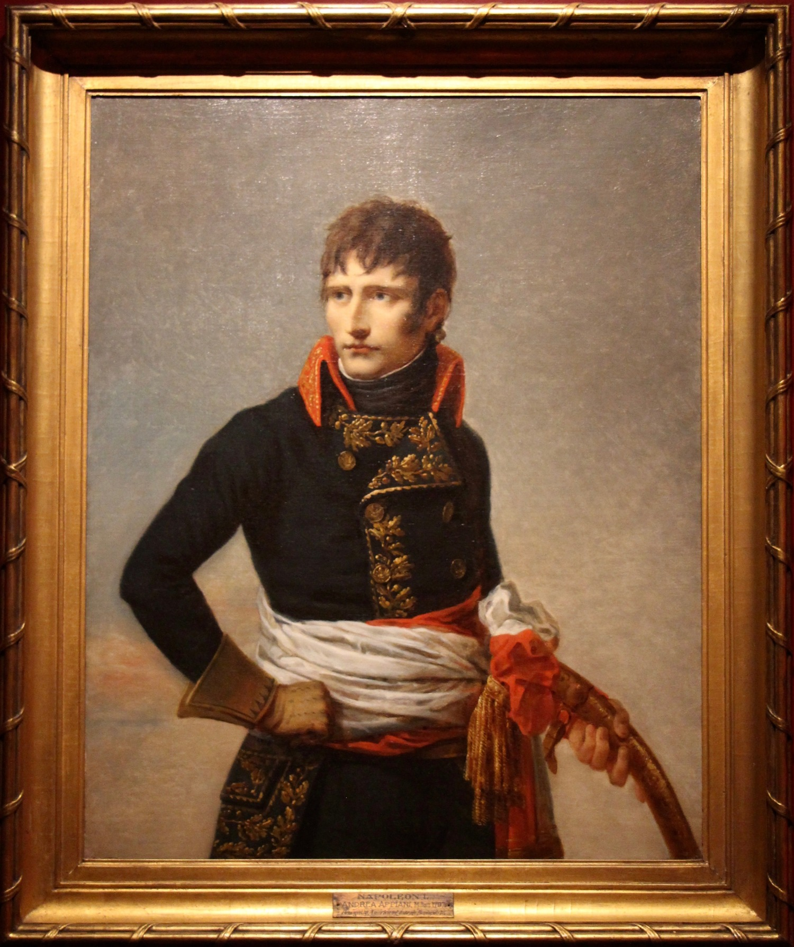
Два Наполеона
Историческое значение
Отличия от Наполеона I:
Адаптация к новой эпохе
Решение иных государственных задач
Собственный политический почерк
Исторический итог:
Не был простой копией дяди
Создал собственную модель правления
Внёс вклад в развитие Франции своего времени
100ballnik.com

Slide 6
«Социалист на престоле»
Политический режим при Наполеоне III
Экономические достижения
Развитие инфраструктуры: увеличение протяжённости железных дорог в 6 раз.
Диктаторская система управления: ограничение свободы прессы, усиление роли армии и церкви.
Финансовые инновации: создание банков «Лионский кредит» и «Генеральное общество».
Репрессии против оппозиции: политические противники подвергались арестам или изгнанию.
Экономическая либерализация: отказ от протекционизма, свобода торговли и предпринимательства.
Формальное сохранение избирательного права: при этом Законодательный корпус имел ограниченные полномочия.
Градостроительные преобразования: реконструкция Парижа под руководством барона Османа.
100ballnik.com

Slide 7
«Социалист на престоле»
Политический режим при Наполеоне III
Социальная политика
Поддержка крестьянства: предоставление выгодных кредитов, отмена налогов, поощрение механизации.
Меры для рабочих: создание специального банка, отмена закона Ле Шапелье (1864).
Закон Ле Шапелье был принят во Франции в 1791 году и запрещал:
Социально-экономические показатели: средняя зарплата рабочих — 2 франка (мужчины), 1,5 франка (женщины) при прожиточном минимуме 1 франк.
Создание рабочих объединений на предприятиях
Проведение стачек
Рабочую самоорганизацию
100ballnik.com

Slide 8
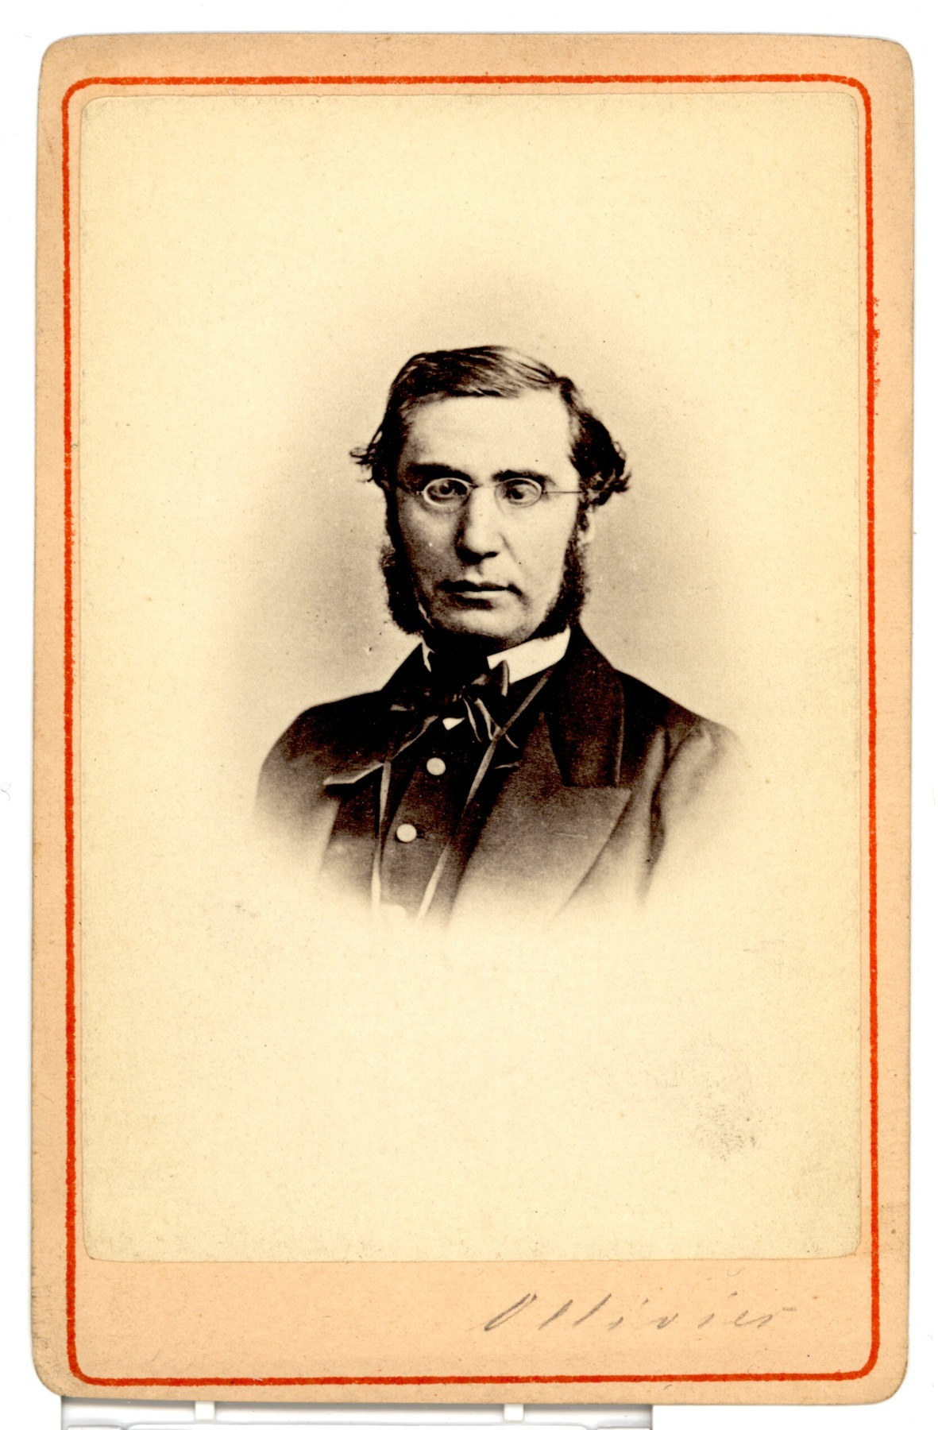
«Социалист на престоле»
Политический режим при Наполеоне III
Кризис и реформы конца 1860-х
Экономические проблемы: замедление развития, рост безработицы, волна стачек.
Политические изменения: усиление оппозиции.
Либерализация режима: восстановление свободы прессы и собраний, расширение полномочий парламента.
Политические реформы: включение либералов в правительство, проведение плебисцита 1870 года.
100ballnik.com

Slide 9
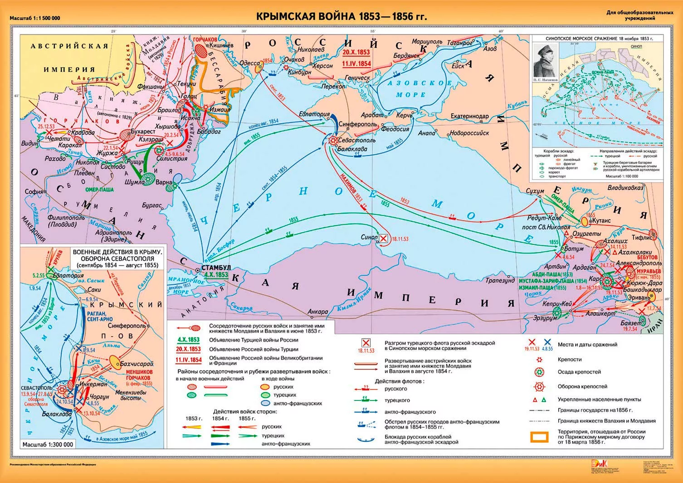
«Сфинкс на Сене»
Основная причина падения империи — не внутренние противоречия, а внешнеполитические просчёты Наполеона III.
Крымская война (1853–1856):
Инициатива Наполеона III в развязывании войны.
Результат: восстановление статуса Франции как европейской державы.
Рост престижа императора.
Итальянский вопрос (1859):
Поддержка объединения Италии в войне против Австрии.
Территориальные приобретения: Савойя и Ницца.
Недовольство французских католиков из-за ущемления власти папы римского.
100ballnik.com
Notes:
Карта «Крымская война 1853–1856 гг.» сохранена из исходного файла полностью, без изменения границ и легенды.

Slide 10
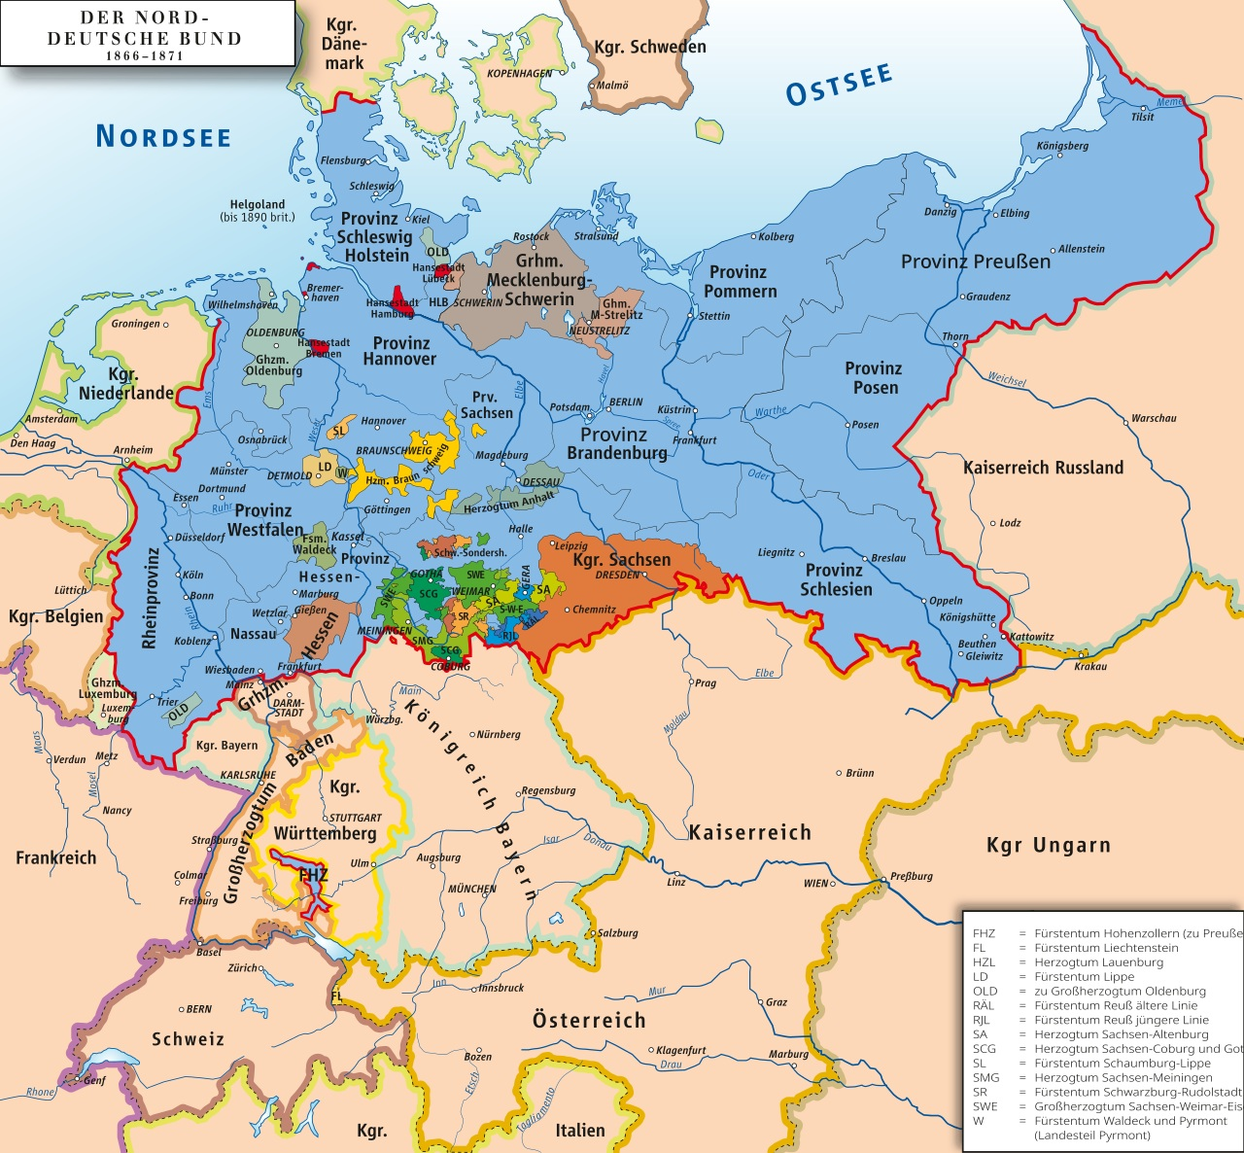
«Сфинкс на Сене»
Политика в отношении Германии
1866–1867 годы:
Бездействие в отношении Австрии и создание Северогерманского союза.
Надежды на территориальные приобретения в Бельгии и Люксембурге.
Последствия:
Возникновение мощного военизированного государства на границах Франции.
Осознание угрозы для Франции.
100ballnik.com

Slide 11
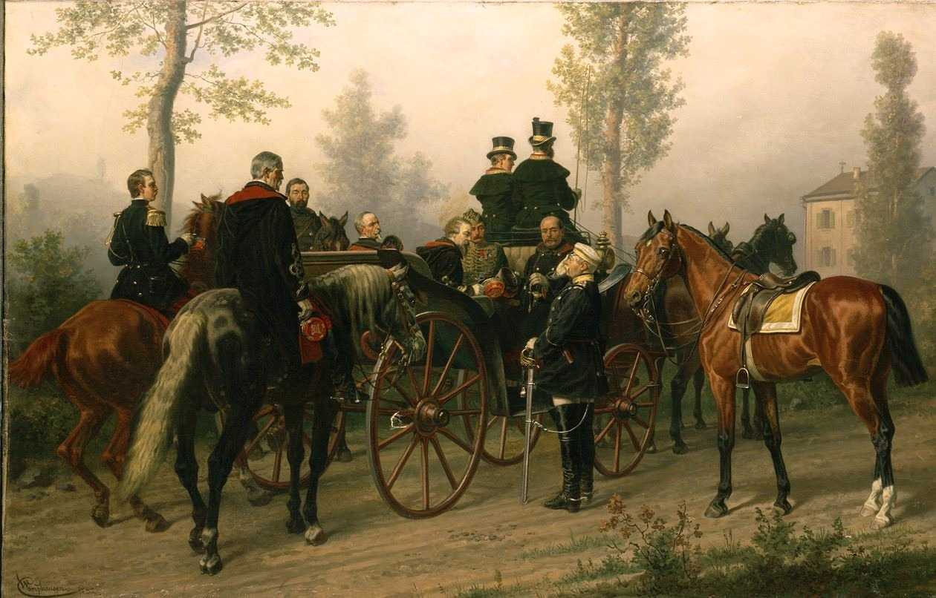
«Сфинкс на Сене»
Катастрофа 1870 года
Предпосылки войны:
Ход событий:
Противостояние с Отто фон Бисмарком.
Объявление войны Северогерманскому союзу 19 июля 1870 года.
Поражение французских войск.
Стремление Наполеона III восстановить престиж через военную победу.
Решающее сражение под Седаном 2 сентября 1870 года.
Капитуляция Наполеона III и его отречение от престола.
Итог
Падение Второй империи во Франции.
Начало нового этапа в истории страны.
Крах внешнеполитического курса Наполеона III.
100ballnik.com

Slide 12
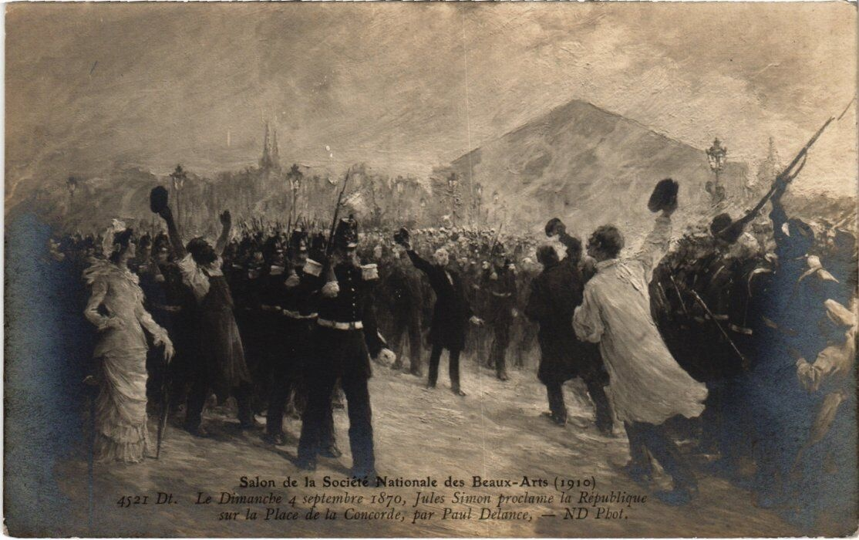
«Штурмующие небо»
Падение Второй империи и Парижская коммуна
4 сентября 1870 года — провозглашение республики и создание временного правительства национальной обороны во главе с А. Тьером.
Осада Парижа
Немецкая блокада:
Лишение города продовольствия и топлива.
Голод, вынудивший жителей употреблять в пищу животных из зоопарка.
Версальское перемирие (26 февраля 1871):
Право немцев на оккупацию Парижа.
Парад немецких войск на Елисейских полях 1 марта.
100ballnik.com

Slide 13
«Штурмующие небо»
Причины восстания
Политические силы в Коммуне:
Восприятие действий правительства как измены.
Парижская коммуна (18 марта 1871)
Отмена отсрочки по долгам и квартплате.
Попытка разоружения национальной гвардии.
Бланкисты: сторонники диктатуры Парижа.
Причины восстания
Прудонисты: сторонники ассоциативного общества.
Восприятие действий правительства как измены.
Неоякобинцы: последователи идей 1789 года.
Отмена отсрочки по долгам и квартплате.
Попытка разоружения национальной гвардии.
Марксисты: видели в Коммуне опыт диктатуры пролетариата.
100ballnik.com

Slide 14
«Штурмующие небо»
Мероприятия Коммуны:
Подавление Коммуны
Завершение войны
Франкфуртский мир (10 мая 1871):
Социальные: выплата жалованья гвардейцам, отсрочка квартплаты.
«Кровавая неделя» (21–28 мая 1871):
Потеря Эльзаса и Лотарингии.
Демократические: отделение церкви от государства, равноправие женщин.
Массовые убийства (около 30 тысяч человек).
Выплата контрибуции в размере 5 миллиардов франков.
Итоги:
Подавление сопротивления правительственными войсками.
Падение Парижской коммуны.
Социалистические: передача предприятий в коллективное пользование.
Завершение Франко-прусской войны.
Установление Третьей республики во Франции.
100ballnik.com

Slide 15
Борьба за республику
Политическая ситуация во Франции после Коммуны
Республиканцы
Монархисты
До середины 1880-х годов численность сторонников обеих сторон была примерно равной.
Проблемы монархического движения
Провал кандидатуры графа Шамбора:
Отсутствие единства среди монархистов:
Отказ признать трёхцветный флаг
Отрицание революционных преобразований
Легитимисты (сторонники Бурбонов)
Бонапартисты
Потеря поддержки даже среди части монархистов
Орлеанисты
100ballnik.com

Slide 16
Борьба за республику
Конституционные реформы 1875 года
Принятие Конституции стало результатом сложного компромисса между республиканцами и консерваторами.
Республиканские достижения:
Консервативные уступки:
Сохранение всеобщего избирательного права для мужчин
Расширение полномочий президента
Усиление позиций Сената:
Прямые выборы в Палату депутатов
Косвенные выборы
Ответственность правительства перед парламентом
Пожизненное членство части сенаторов
Третья республика:
Официальное оформление новой политической системы
Период существования: 1875–1940 годы
Уникальность принятия конституции: решающий голос за республику был всего один
100ballnik.com

Slide 17
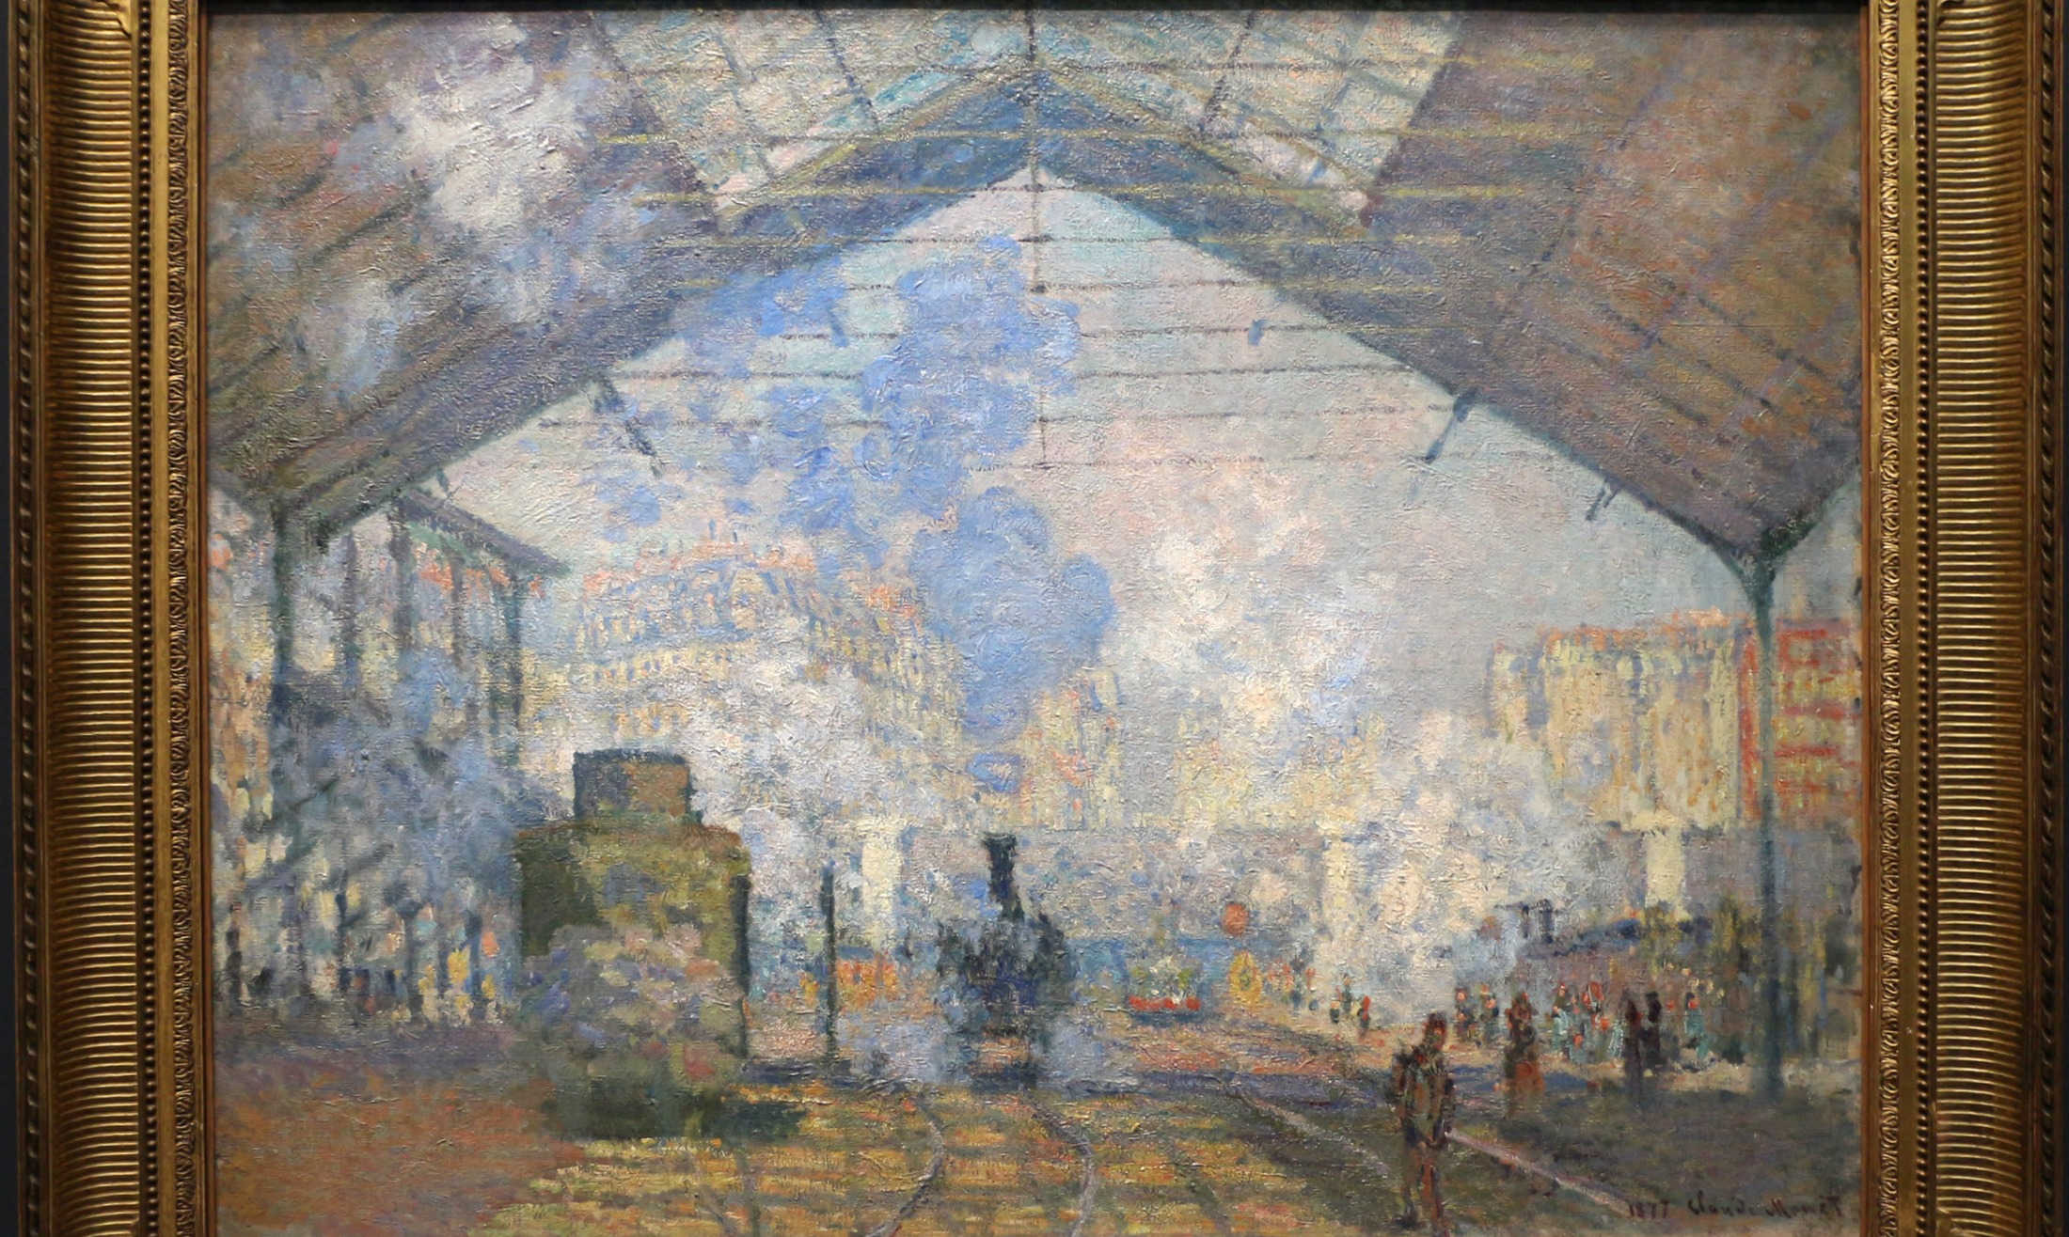
«Ростовщик Европы»
В начале XX века стабилизация политической обстановки способствовала умеренному экономическому росту Франции.
Основные препятствия — низкая продуктивность мелкого сельского хозяйства и слабый прирост населения.
Франция была ослаблена выплатой контрибуций и потерей залежей руды в Эльзасе и Лотарингии.
По уровню промышленного развития занимала 4-е место в мире, уступая Англии, Германии и США.
100ballnik.com

Slide 18

«Ростовщик Европы»
Франция отставала от США и Германии по численности крупных корпораций и монополий.
Местные банки предпочитали вкладывать за границу, занимая второе место по экспорту капитала после Великобритании.
Франция стала ведущим мировым кредитором, её должниками были почти все страны Европы и Америки, включая Россию.
К 1914 году долг России перед Францией составлял 10 млрд франков.
100ballnik.com

Slide 19
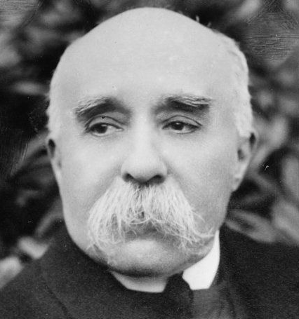
Нестабильность и кризисы
Политическая система Франции характеризовалась многопартийностью, где партии представляли скорее парламентские группы, а не массовые организации.
Правительство было ответственным перед парламентом, что приводило к политической нестабильности; с 1870 по 1914 год сменилось несколько десятков правительств.
Ведущую роль среди политических групп играли республиканцы, делившиеся на умеренных и радикальных, во главе которых стоял Ж. Клемансо.
Справа против республиканцев выступали монархисты и националисты, использовавшие любые поводы для критики республики.
В 1889 году завершился «Буланжистский кризис» мирным путем при помощи русской дипломатии.
100ballnik.com

Slide 20
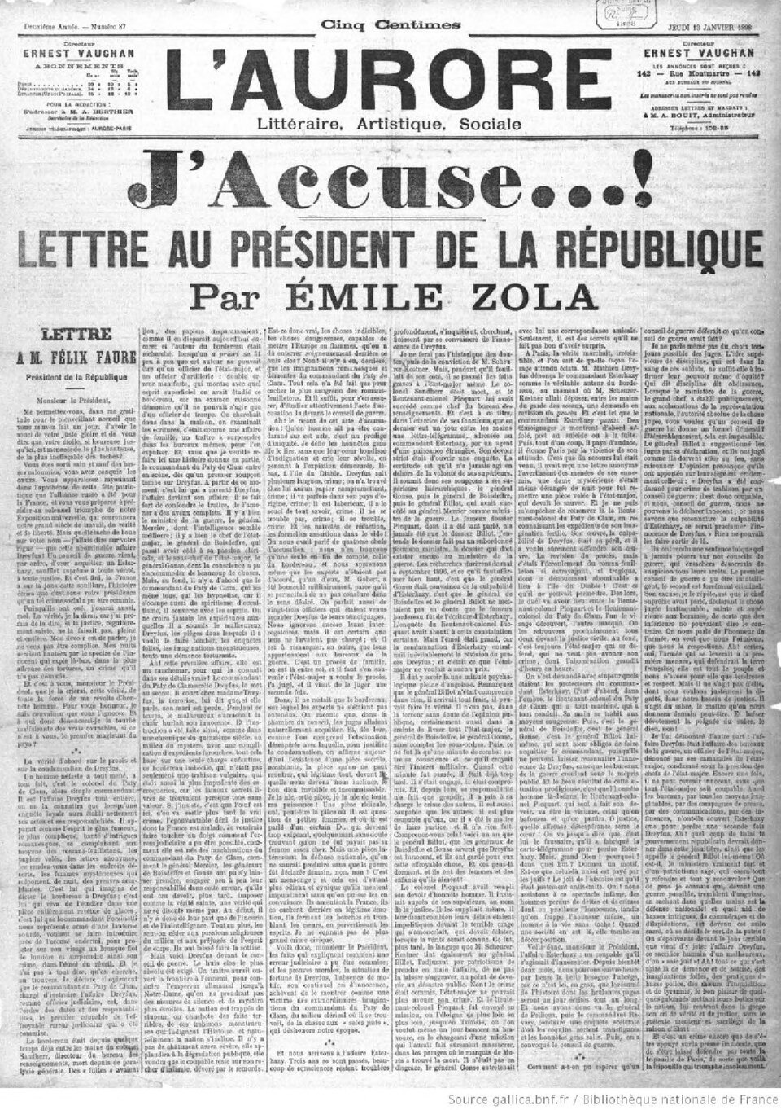
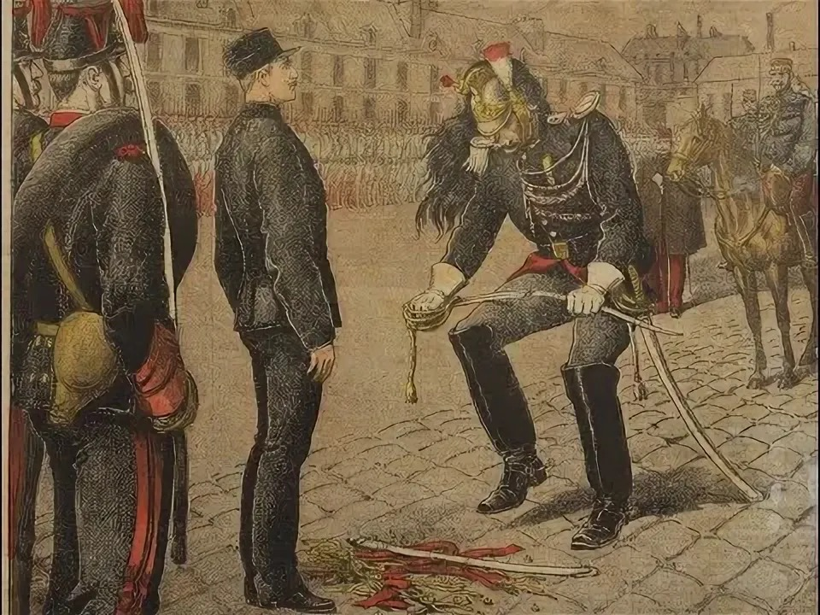
Нестабильность и кризисы
.
Самым тяжелым кризисом стало «дело Дрейфуса» (1894), когда офицера Генерального штаба обвиняли в шпионаже; противники использовали дело для антисемитской и националистической пропаганды.
Ж. Золя в своей статье «Я обвиняю!» поставил под сомнение результаты расследования, что раскололо Францию на два враждебных лагеря.
В 1906 году Дрейфус был оправдан.
В 1905 году было проведено отделение церкви от государства, что вызвало протесты католиков.
100ballnik.com

Slide 21
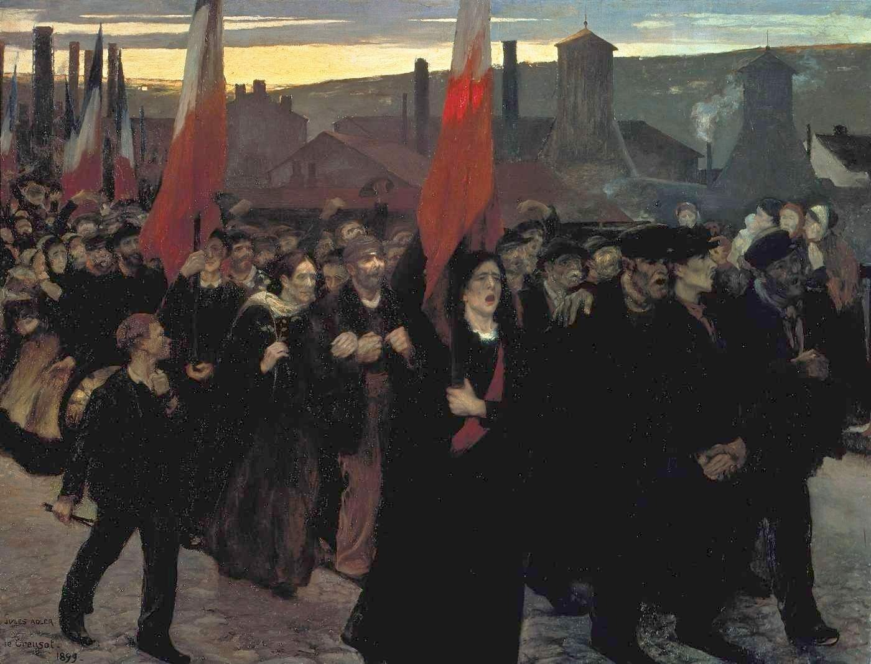
Рабочий вопрос
После разгрома Коммуны в Франции были введены жесткие меры для подавления рабочего движения.
Власти проявляли меньшую готовность к компромиссам по рабочему вопросу по сравнению с Англией; стачки и протесты жестко подавлялись.
В 1892 году ограничили рабочий день женщин до 11 часов, а в 1898 году ввели компенсацию за травмы на производстве, но этого было недостаточно.
Рабочее движение было разобщено: интересы выражали социалисты и анархисты, разделявшие революционный и реформистский подходы.
100ballnik.com

Slide 22
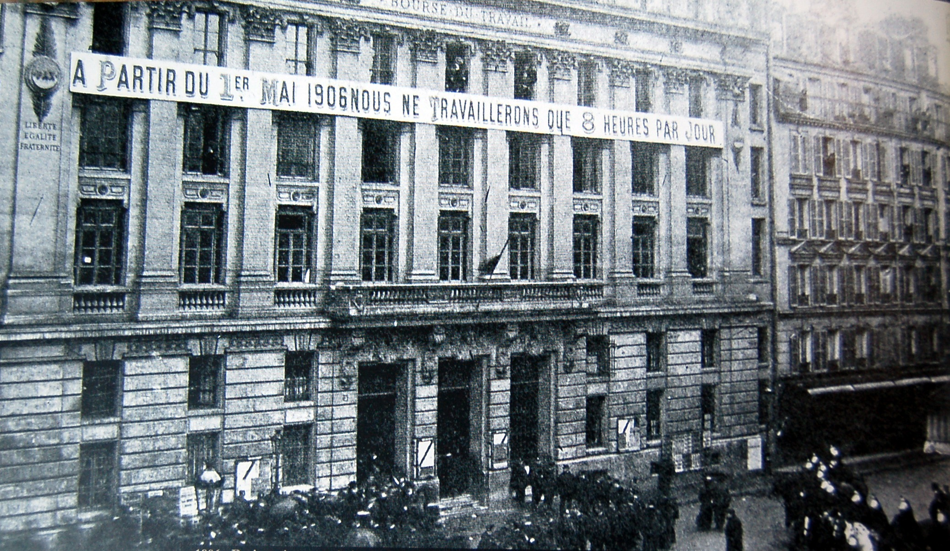
Рабочий вопрос
Французские профсоюзы были активнее в политике и связаны с анархизмом, выступая за всеобщую стачку и строительство будущего общества через профсоюзы.
В 1895 году возникла Всеобщая конфедерация труда (ВКТ), пропагандировавшая анархо-синдикализм и терроризм, включая взрывы и убийство президента С. Карно в 1894 году.
В 1908 году был принят закон о пенсиях.
Постепенно исчезали физические различия между рабочими и буржуазией, что свидетельствовало о повышении их благосостояния.
К 1914 году положение рабочих улучшилось: заработки выросли в полтора раза, рабочий день сократился до 10 часов на заводах и до 8 часов у шахтеров.
100ballnik.com

